Slide 1
Læringsmiljø på arbejdspladsen
DASYS Uddannelseskonference 2024
Comwell Kolding 15. maj 2024
Bent Gringer, chefkonsulent, ph.d.
Bent.gringer@outlook.com
Gringer Inc

Slide 2
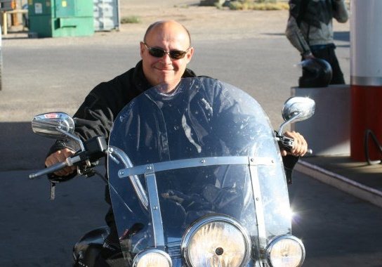
Lille formel bio for Bent Gringer
Jobs
2019- PLO–Efteruddannelse
2004-2019 Statens Center for Kompetence-udvikling / Kompetencesekretariatet
2002-2004 Huset Mandag Morgen / Kompetencerådet
1996-2001 Erhvervsforsker CBS
1991-2002 DJØF
1988-1991 Folketingets Teknologinævn
1991- Censor på 6 universiteter
2011- Gringer Inc: Eget lille konsulentfirma. Alt om kompetence, MUS, mening, læring, transfer og effekt fra kurser, TR-roller mm. ☺
Uddannelse
Ph.d 2002: ”DJØFernes kompetencer og kompetenceudvikling”, CBS/IOA
Cand.scient.pol 1989, KU

Slide 3
5 kvarter om læringsmiljø
Mere klinisk uddannelse, mere uddannelse i klinisk praksis - hvad er situationen?
Hvorfor interessere sig for læringsmiljø?
Hvad er læringsmiljø for en størrelse?
Hvad kendetegner et godt læringsmiljø (læringsmiljøtesten)
Nogle generelle greb: Hvordan kan vi arbejde med læringsmiljøet?
Nogle særlige udfordringer i (den kliniske del) af uddannelsen af sygeplejersker (de studerendes perspektiv og ”Det Gode Sted”)
Nogle specifikke greb for folk som jer, der arbejder med uddannelse, udvikling og vejledning af sygeplejestuderende og nye sygeplejersker

Slide 4
1. Mere klinisk uddannelse, mere uddannelse i klinisk praksis - hvad er situationen?

Slide 5
Mere klinisk uddannelse, mere uddannelse i klinisk praksis - hvad er situationen?
Tårnhøj produktion og kvalitet og mange gode succeshistorier rundt omkring – hver dag!
Men:
Sundhedsvæsnet er presset, og der er ikke tegn på, at det vil ændre sig. Det skaber alt andet lige dårligere arbejdsvilkår, for meget stress, meningstab og sygefravær. Som forstærkes af oplevelsen af dårlig løn og mangel på anerkendelse…
…som gør det sværere at rekruttere og fastholde sundhedsprofessionelle, selvom man får en pose penge => for lav tilgang og for høj trafik ud af sektoren eller professionen
I den daglige balancering af drift og uddannelses/udviklingshensyn, vinder det nødvendige driftshensyn ofte.
Det handler IKKE kun om penge afsat og tid brugt – det er også en ”mental ting”: Hvad har vi fokus på som ledere, kolleger og studerende, hvad betragter vi som ”rigtigt arbejde”, og hvornår er det gjort godt nok?
OBS: Er der et ”praksischok” eller et ”ansvarschok” – eller er det bare svært at lære et fag? (jvnf. Holen og Lehn 2023). Skisma mellem den ideale og den reelle sygepleje. Moralsk stress.

Slide 6
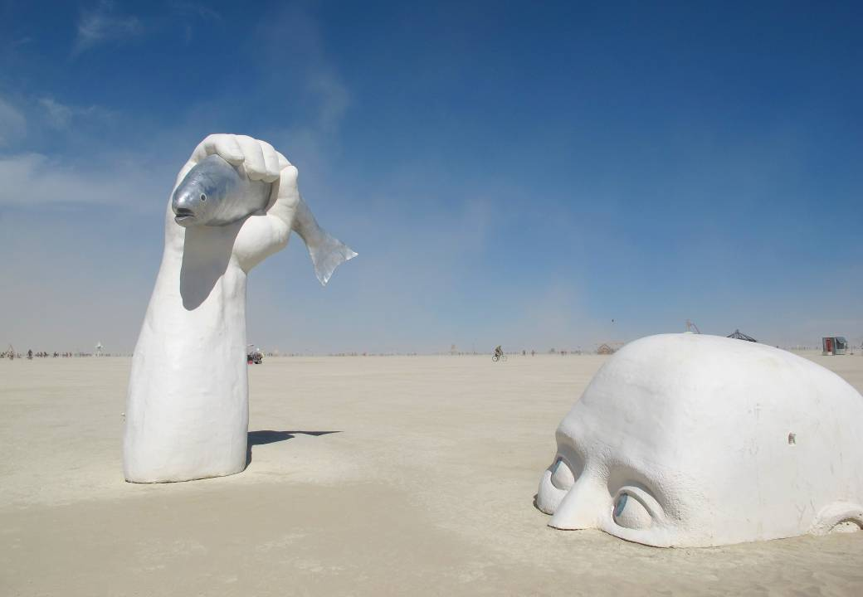
Kompetence er et flyvsk begreb!

Slide 7
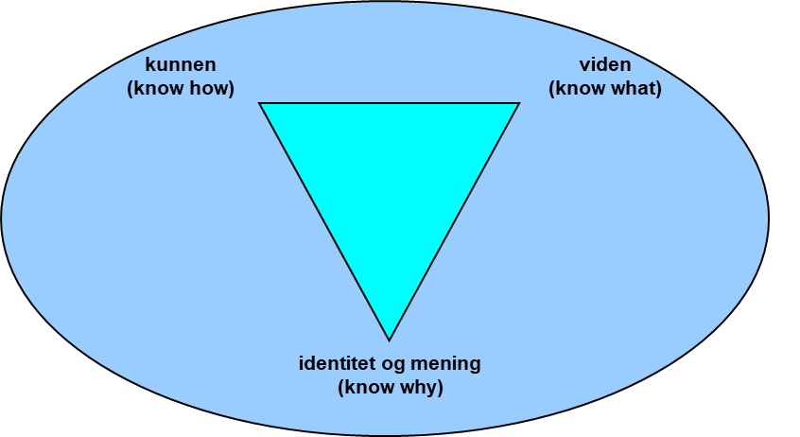
Kompetencer er andet end faglig viden
Det kan godt være, at man ved og har lært noget.
Men det er ikke det samme som, at man kan - eller vil - bruge det i praksis !
(Eller at man må...)

Slide 8
3 vigtige egenskaber ved denne definition
”De andre” = kolleger, chefen, brugerne og i det hele taget konteksten på arbejdspladsen dukker op, når man skal kunne noget med det, man ved.
Den centrale mekanisme mellem kolleger og chefen og i livtaget med kerneopgaven og brugerne er ”forhandlingen af den kompetente adfærd”.
Mening og identitet spiller en afgørende rolle for, hvad vi vælger at gøre i praksis. Meningen med det hele såvel som med alle mulige små konkrete ting i dagligdagen forhandles med de andre i konteksten.

Slide 9
2. Hvorfor interessere sig for læringsmiljø?

Slide 10
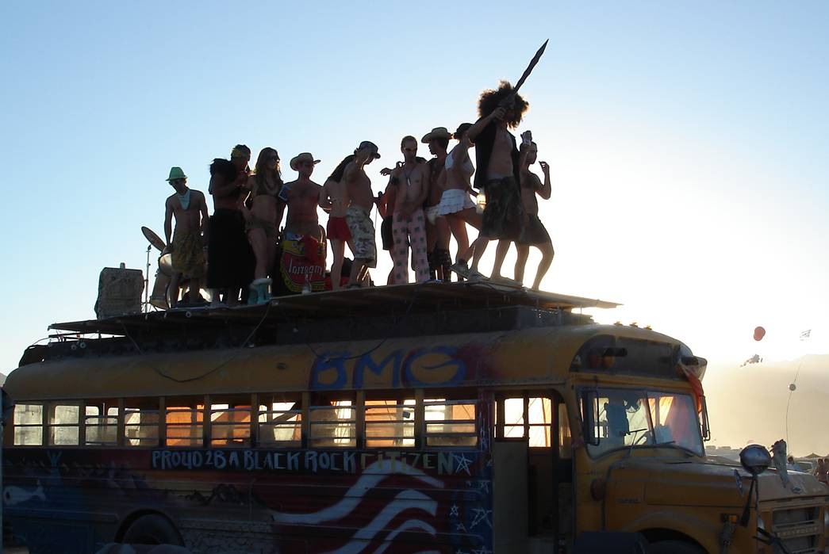
Hvor lærer vi?

Slide 11
Hvorfor interessere sig for læringsmiljø?
Læringsmiljø-begrebet er godt til at forstå læring som en social praksis i en social kontekst – man når kun et vist stykke vej med det individualistiske og skolastiske læringssyn.
Læringsmiljøet er der – godt eller dårligt – når vi udfører vores arbejde. Så hvorfor ikke gøre det godt = skabe gode rammer for læring?
Læringsmiljøet er ikke kun til gavn for de studerende og de nye sygeplejersker – men også for de erfarne. (Det kan hjælpe med ”at holde på de velfærdsprofessionelle”)
Med flere sårbare unge mennesker i og på vej ind i professionen bliver det gode læringsmiljø alt andet lige (meget) vigtigere.
Når man arbejder med læringsmiljøet og læring i den daglige praksis, kommer man uden om en del af de ”transfer-udfordringer”, der knytter sig til kursuslæring.
Og man kan potentielt ophæve noget af barrieren mellem teori og praksis.
Men:
Teorien om praksisfællesskaber (Wenger m.fl.) som ligger bag læringsmiljø-tænkningen, er bedre til at forstå end til at udstikke operative greb og handlingsanvisninger ☺

Slide 12
3. Hvad er læringsmiljø for en størrelse?

Slide 13
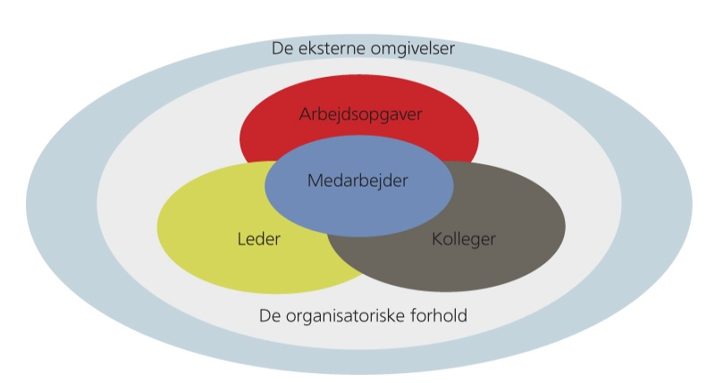
Hvad er et ”læringsmiljø”?

Slide 14
Hvad er et ”læringsmiljø”?
Når vi går på arbejde, møder vi en række arbejdsopgaver, der skal løses.
Vi møder rutiner, forskrifter og samarbejdsforhold, kolleger vi arbejder sammen med og chefer som vi er i dialog og samspil med.
Der er formelle og uformelle anerkendelses- og belønningsmekanismer.
Arbejdspladsen har en stemning, kultur og historie med markante og vigtige fælles begivenheder og med eget sprog og særlige begreber.
Vi færdes i nogle fysiske rum på mere eller mindre spredte lokaliteter (måske hjemme?).
Og vi betjener os af forskellige former for systemer og teknologi.
Lejlighedsvis møder vi kunder, brugere, borgere, leverandører, konkurrenter og andre eksterne interessenter.
Når vi går på arbejde medbringer vi vores egen historie, sejre, nederlag, forhåbninger, drømme, værdier og opfattelser af mening og fylde.
Det samme gør alle de andre.
Tilsammen skaber alle disse forhold arbejdspladsens læringsmiljø

Slide 15
4. Hvad kendetegner et godt læringsmiljø (læringsmiljøtesten)

Slide 16
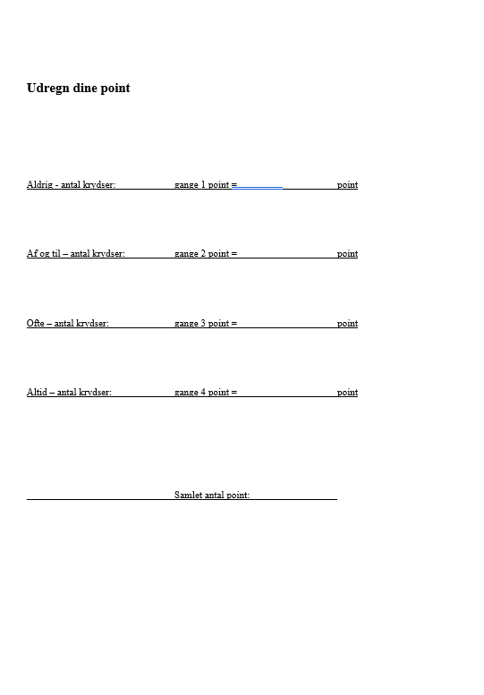
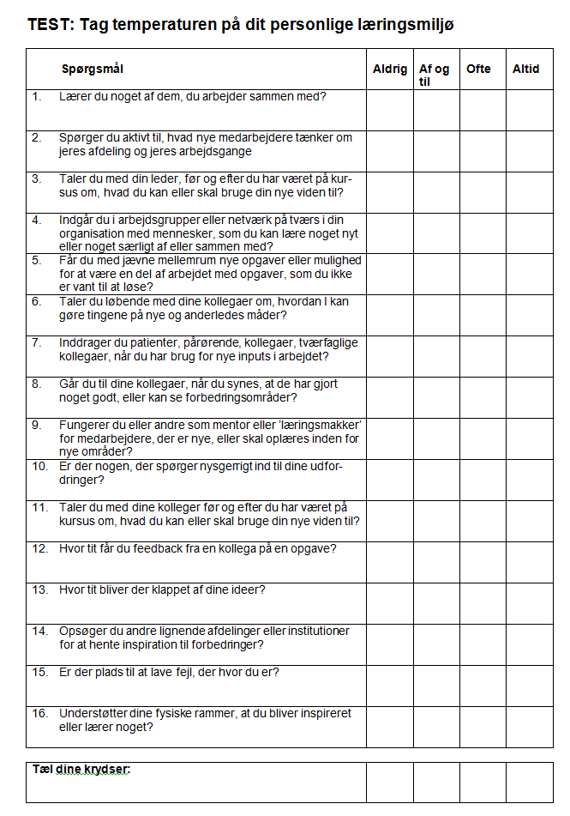
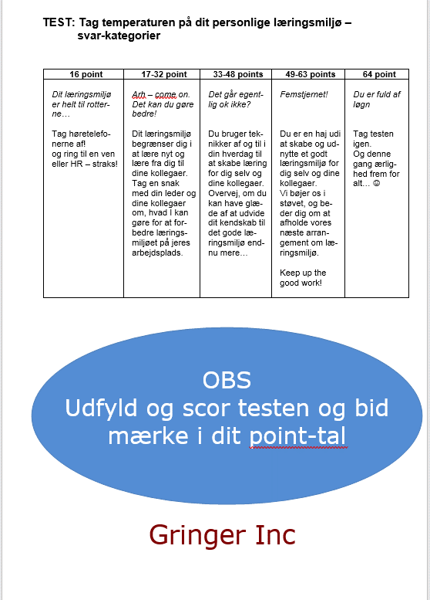
Tag temperaturen på dit læringsmiljø

Slide 17
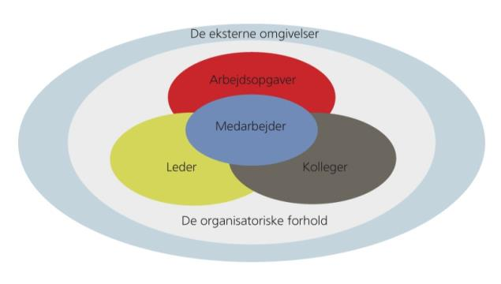
De eksterne omgivelser:
7. Inddrager du brugere/kunder, når du har brug for nye inputs i arbejdet?
14. Opsøger du andre lignende afdelinger eller institutioner for at hente inspiration til forbedringer?
Arbejdsopgaver:
5. Får du med jævne mellemrum nye opgaver eller mulighed for at være en del af arbejdet med opgaver, som du ikke er vant til at løse?
Det kollegiale felt:
1. Lærer du noget nyt af dem, du sidder i nærheden af?
2. Spørger du aktivt til, hvad nye medarbejdere tænker om jeres arbejdsplads og jeres arbejdsprocesser?
6. Taler du løbende med dine kollegaer om, hvordan I kan gøre tingene på nye og anderledes måder?
8. Går du til dine kollegaer, når du synes, at de har gjort noget godt, eller kan se forbedringsområder?
9. Fungerer du eller andre som mentor eller ’læringsmakker’ for medarbejdere, der er nye, eller skal oplæres inden for nye områder?
11. Taler du med dine kolleger før og efter du har været på kursus om, hvad du kan eller skal bruge din nye viden til?
12. Hvor tit får du feedback fra en kollega på en opgave?
Ledelse:
3. Taler du med din leder, før og efter du har været på kursus om, hvad du kan eller skal bruge din nye viden til?
10. Er der nogen, der spørger nysgerrigt ind til dine udfordringer?
13. Hvor tit bliver der klappet af dine ideer?
De organisatoriske forhold:
4. Indgår du i arbejdsgrupper eller netværk på tværs i din organisation med mennesker, som du kan lære noget nyt eller noget særligt af eller sammen med?
15. Er der plads til at lave fejl, der hvor du er?
16. Understøtter dine fysiske rammer, at du bliver inspireret eller lærer noget?

Slide 18
5. Nogle generelle greb: Hvordan kan vi arbejde med læringsmiljøet?

Slide 19
Nogle generelle greb: Hvordan kan vi arbejde med læringsmiljøet?
arbejd med feedback: Hold op med at give, spørg i stedet.
bedre møder: Facilitering, ikke mødeledelse
videndeling: Efter pull, ikke push
ide-miljøer: Den gode ide er en spæd plante, der skal have omsorg for at vokse sig stærk
lær af de nyansatte: De nyansattes undren er en kilde til innovation
buddy-ordninger: At hjælpe hinanden med at gøre det, vi gerne vil gøre

Slide 20
Nogle generelle greb: Hvordan kan vi arbejde med læringsmiljøet?
arbejd med feedback
bedre møder
videndeling
ide-miljøer
lær af de nyansatte
buddy-ordninger
Se bilag

Slide 21
6. Nogle særlige udford-ringer i (den kliniske del) af uddannelsen af syge-plejersker (de studeren-des perspektiv og ”Det Gode Sted”)

Slide 22
De studerendes perspektiv
Vigtige forbehold:
De studerende er enormt forskellige
Praktikstederne er enormt forskellige
Når det så er sagt:
Uha, der venter mig et praksis-chok.
Har jeg lært nok, kan jeg nok?
Får jeg et godt praktiksted?
Vil jeg overhovedet være sygeplejerske?
(”Jeg kunne INGENTING, da jeg startede!”)

Slide 23
Hvad er et godt sted?
For de studerende
Gode forløb, hvor posi-tionen som ”sygepleje-faglig” er inden for ræk-kevidde, patientkontakt, må man noget? Ikke kede sig, ikke ”bare” sidde bag skærmen og lave sekretærarbejde…
Mulighed for at lære det man skal kunne, flytte sig fagligt, udvikle sig, ikke bare være ”billig arbejds-kraft”. God faglig vejledning.
For de nye sygeplejersker
”Vi-er-sammen-om-det-her-følelse”
Ikke at stå alene, blive lukket ind i stærke faglige fællesskaber, mulighed for vejledning fra erfarne sygeplejersker
Kunne stille spørgsmål, lære af egne og andres fejl, kritisk tænkning og refleksion
”at blive en af vores slags”
For de erfarne sygeplejersker
At gøre en forskel for patienter og familier
Høj faglig standard
Anerkendelse, karriere og hierarki
Mari Holen og Sine Lehn 2023
Marie Konge Nielsen og Lisbeth Aaskov Falch 2023

Slide 24
Skift perspektiv et øjeblik
Hvordan ser verden og læringssituationen set fra dine studerendes side?
er de ren arbejdskraft?
er de som oftest alene på stuen ?
hvad er de motiveret for ?
hvordan ville tingene se ud i den bedste af alle verdener – set med deres perspektiv ?
hvad er det mindste, du kan gøre for at komme det næste nøk i den retning?
Gør du ”det samme” med alle? Har du tid til at undersøge, hvordan det er bedst for dem – eller er det dine præferencer og muligheder, der styrer?

Slide 25
7. Nogle specifikke greb for folk som jer, der arbejder med uddannelse, udvikling og vejledning af sygeplejestuderende og nye sygeplejersker

Slide 26
Nogle specifikke greb: Hvad kan vi gøre?
hold op med at tage praksischokket for givet. Når noget er svært, er det fordi man ikke kan det endnu – det skal man lære.
screening af den enkelte, tage hånd om usikkerhed, afmontere frygt, fokuser og hold fast i succes-oplevelser, husk at masser af ros & skulderklap får folk til at vokse
bedre introduktion og onboarding-forløb, nogen der kan – og er dedikerede til – at vise vejen
husk at lære af de nye!
gode samtaler, spørg ind til den studerendes tanker om teori. (Kan Refleksion Over Praktiske Situationer – ROPs - bruges?). Det gør det nemmere og mere meningsfuldt for hende at forholde sig til, hvorfor hun skal lære det, hun skal. Det bliver lidt mere forpligtende at koble teori og praksis, når nogen spørger een om det.
vejledere skal huske at arbejde med gruppen af studerende (studenterkollektivet) og gruppen af nye sygeplejersker og ikke kun med den enkelte
Kan vi på nogen (endnu bedre) måde understøtte fællesskabet i grupperne?

Slide 27
Flere specifikke greb…
lad den studerende og den nye gå sammen med de bedste. Vagtplanlægningen gør det svært – men hvad lærer man af at gå sammen med folk, der har mistet gejsten? Ikke alle ”gamle rotter” er mestre i deres fag.
hvem gider gå sammen med de nye og usikre? – lad dem ikke stå og blafre på gulvet, indtil nogen forbarmer sig over dem.
er der mulighed for at lære kropslige færdigheder, håndelag, intuition af nogen? – ellers skab de organisatoriske forudsætninger
lær den studerende og de nye i faget at give sig til kende – lad dem ikke blive indebrændte over mærkelige ting, uhensigtsmæssige rutiner, manglende anerkendelse osv.

Slide 28
Hvordan kan du bistå den enkelte nye og studerende ved at arbejde med miljøet?
er du og dine kolleger indebrændte over mærkelige ting, uhensigtsmæssige rutiner, manglende anerkendelse osv.. er der behov for et kollektivt/kulturelt boost?
mellem ”brokke-miljøer” og ”positivitets-fascisme” – hvor ligger I?
Fra læringsmiljø-værktøjskassen:
lær af de studerende og andre ny-ansatte – deres undren rummer kæmpe fornyelsespotentialer, men det skal understøttes, hvis man skal have dem frem – magtforholdene i dagligdagen peger i modsat retning
skab bedre ide-miljøer, således at de studerende – og alle andre – får mere incitament til og anerkendelse for at tænke over måder, man kunne gøre tingene bedre og federe på
bedre møder med mere læring i…
osv. – hele læringsmiljø-paletten
Hvad med dig selv?
er du selv et godt forbillede?
er du fastlåst i din egen praksis?
hvornår har du sidst undret dig?

Slide 29
Bilag: 6 eksempler på, hvordan man kan arbejde med læringsmiljøet: Arbejd med feedback, bedre møder, videndeling, ide-miljøer, lær af de nyansatte, buddy-ordninger

Slide 30
Om feedback. (Supervigtigt emne og sidste seance idag, derfor ikke så meget her)
Rigtig mange ”gode” råd om sandwich-modeller, åbne stykker smørrebrød og wraps.
Mange råd om kun at fokusere på det positive, det du vil have mere af…
Sådan giver du god feedback – helt uden kritik og ros:
Ud med ros – især i gruppen, skaber forskel, indirekte kritik af de andre
Væk med kritik – opfattes næsten altid som angreb
1. alternativ: Hvad har du observeret? Neutralt, konkret, hvad har du set eller følt – uden fortolkninger og vurderinger
2. alternativ: Ønsker. ”Jeg vil gerne have…” eller ”Jeg har brug for…” isf. ”Det kunne være rart, hvis…” eller ”Du må kunne forstå, at….”
3. alternativ: Refleksioner. Noget man deler med den anden for at udforske ideer
(Anders Stahlschmidt, Lederweb 11.11.2016)
Nyere tendens: Hold op med at give feedback. Begynd at spørge efter feedback. Pointer fra Neuroscience.

Slide 31
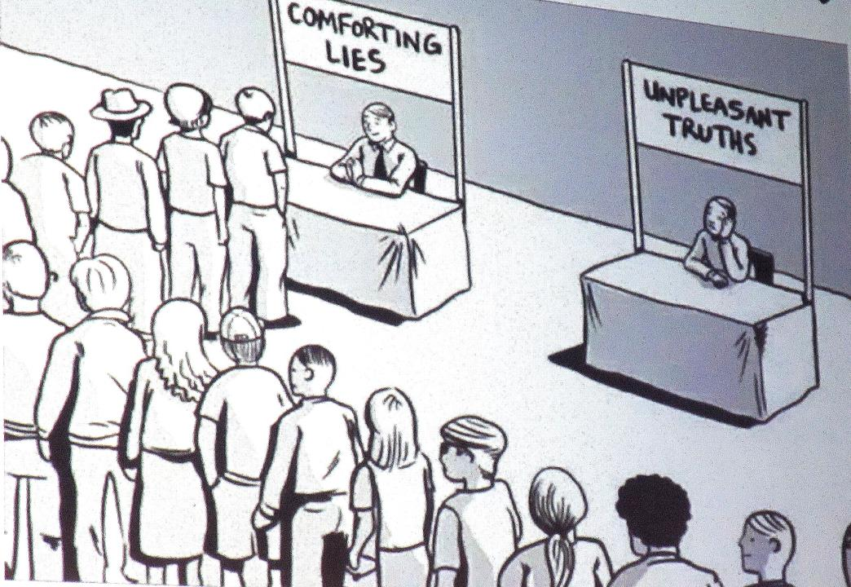
Feedback

Slide 32
Nogle oplevede problemer ved mødet…
Det begynder et kvarter for sent.
Formålet og det forventede resultat er uklart.
Diskussionen er ufokuseret.
Irrelevante indlæg stjæler det meste af tiden.
Der træffes ingen beslutninger.
Det slutter for sent
- og viser sig senere overflødigt.
Mandag Morgen nr. 10, marts 2005
5 ”forkerte” danske mødedogmer:
Ordet er frit
Markering giver taleret
Talerlisten er hellig
Her lader vi hinanden tale ud
Her venter vi på hinanden
Ib Ravn, Jyllandsposten 30.09.2011

Slide 33
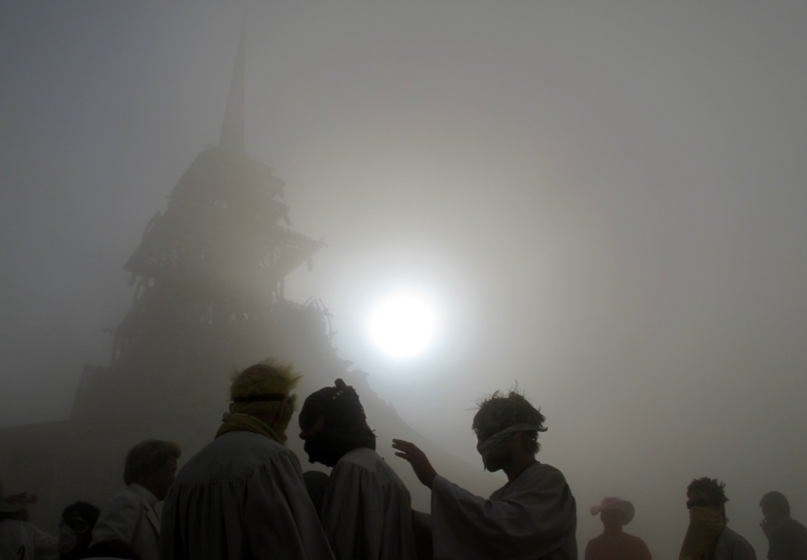
Bedre møder med mere læring
flyt envejs-information ud af mødet og over i et skriftligt nyhedsbrev / eller orientering via en lommevideo
bliv enige om nogle kriterier for et godt møde og lav møde-anmeldelser til mødelederen/facilitator direkte efter store møder.
brug møde-scoringer efter små møder: Kollektiv forhandling og udfyldelse ned over nogle spørgsmål. Det interessante er ikke scoringen, men refleksionen over kriterier og eget bidrag....
Faciliter mødet: Arbejd med nye og bedre mødeformater og -processer

Slide 34
Scor mødet på en skala fra 1-5: | 1 | 2 | 3 | 4 | 5
1. Var eller blev der ved mødets start klarhed over dagsorden og formål med de enkelte punkter? | ☹☹ | ☹ | 😐 | ☺ | ☺☺
2. Begyndte mødet til tiden? | ☹☹ | ☹ | 😐 | ☺ | ☺☺
3. Var tidsstyringen under mødet tilfredsstillende? | ☹☹ | ☹ | 😐 | ☺ | ☺☺
4. Var deltagerne ordentligt forberedte? | ☹☹ | ☹ | 😐 | ☺ | ☺☺
5. Gav mødet mening, opfyldte mødet sit formål? | ☹☹ | ☹ | 😐 | ☺ | ☺☺
6. Var det ved mødets slutning klart, hvad der videre skulle ske, hvem der havde bolden etc.? | ☹☹ | ☹ | 😐 | ☺ | ☺☺
7. Var det et møde, som gav energi? | ☹☹ | ☹ | 😐 | ☺ | ☺☺
8. Andet, hvad? | ☹☹ | ☹ | 😐 | ☺ | ☺☺
9. Hvad synes du alt i alt om mødet? | ☹☹ | ☹ | 😐 | ☺ | ☺☺

Slide 35
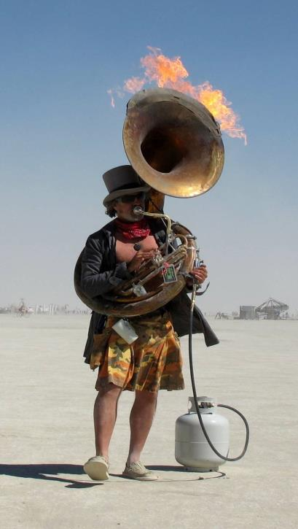
Mere videndeling – men ikke som runder på møder !
alle synes, det er vigtigt, og de fleste synes, det er træls!
traditionelle runder, hvor alle opdaterer alle om det, de har lavet og oplevet, handler ofte om meget andet end deling af viden. Det handler osse om synlighed, anerkendelse og bekræftelse af identitet.
drop ”udbudssiden” og arbejd i stedet med at styrke efterspørgselssiden:
hvad har jeg brug for at vide? Ved andre noget om det? Hvem kan jeg spørge? Hvordan og hvornår er det smart at spørge og involvere ham/hende?
Selvtilstrækkelighed er et problem. Vi arbejder ofte alene i dagligdagen – og er ganske gode til ”at klare os selv”. Faktisk osse lidt stolte af det. Men det er ikke organisatorisk eller individuelt hensigtsmæssigt på den lange bane. Her skal man nok starte!
Udfordring: Hvordan kan jeg vide, om de andre ved noget, jeg kan bruge? Spørg dem!

Slide 36
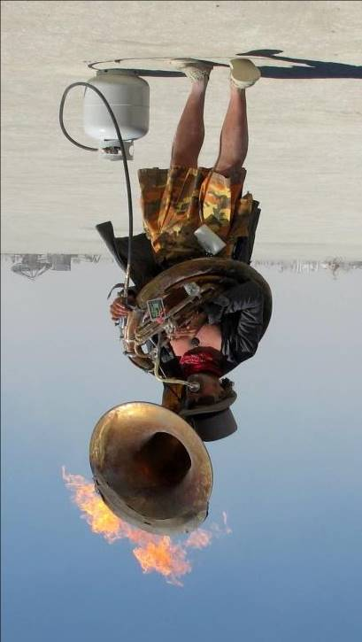
Ex.: Videndeling når kolleger har haft gode oplevelser med f.eks. at være på kursus:
Start videndelingsprocessen op før mødet! Har du en intention ift. emnet = Hvad har du brug for at vide? Hvad har du lyst til at vide noget om?
Fortæl det til oplægsholderen
Brug ¼ af tiden på det generelle oplæg, sætte rammen og den faglige kontekst
Brug ¼ af tiden på spørgsmål og svar = det spørgsmålsdrevne oplæg
Brug lidt mindre end ¼ af tiden på at summe med sidemænd og skærpe/generere nye spørgsmål
Brug lidt mere end ¼ af tiden på at drøfte de nye spørgsmål
Afslut med en tavs refleksion og summen med sidemanden: Tilbage til din intention. Hvad kunne det her betyde for mig/os? Skal vi have noget uddybet?

Slide 37
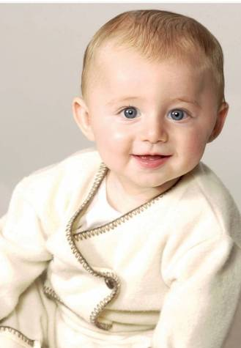
Skab ide-miljøer
det handler ikke ”bare” om at få en masse ideer
det handler om at få de rigtige, kvalificere og bygge dem op, modne - og siden i øvrigt gennemføre
det kræver omsorg for ideerne
det kræver et åbent sind, nysgerrighed - og at tendensen til lynhurtigt at dømme inde/ude er suspenderet. Beginners mind. En udfordring i et tidspresset miljø!
det kræver et ide-miljø
skab evt. særlige tidspunkter, omstændigheder eller ritualer og vaner.....

Slide 38
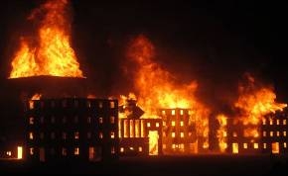
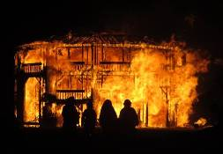
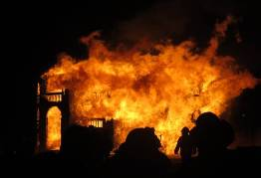
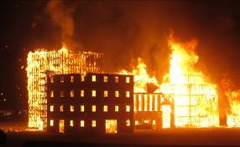
Lær af de nyansatte - ”omvendt følordning”
de nyansattes undren rummer et udviklingspotentiale for både arbejdspladsen og de erfarne medarbejdere
men der skal være konkret efterspørgsel efter undren fra både leder og kolleger
og der skal skabes de rigtige rammer - de nyansatte skal understøttes og deres ideer ”beskyttes”
Giv dem en buddy og taletid en uge, en måned, et kvartal efter deres start.
Lad dem ikke bare tale om anekdoter og gode oplevelser, men sørg for, at man også får deres undren frem – og eventuelle ideer og indfald

Slide 39
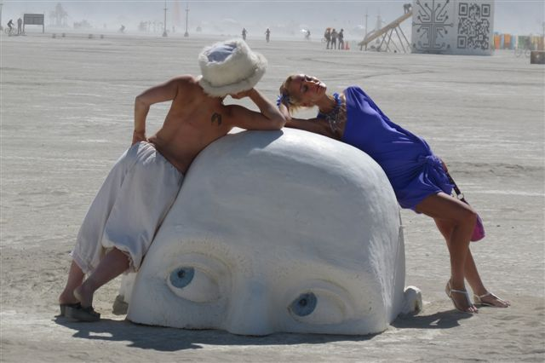
Buddy-ordninger
To kolleger teamer op, mødes i 15-20 minutter og stiller spørgsmål til hinandens læring, ideer, intentioner eller bare undren.
De drager omsorg for hinandens ideer og intentioner.
Men de behøver ikke at være sammen om dem.
Lederen interesserer sig for, at det sker, men deltager ikke i processen.

Slide 40
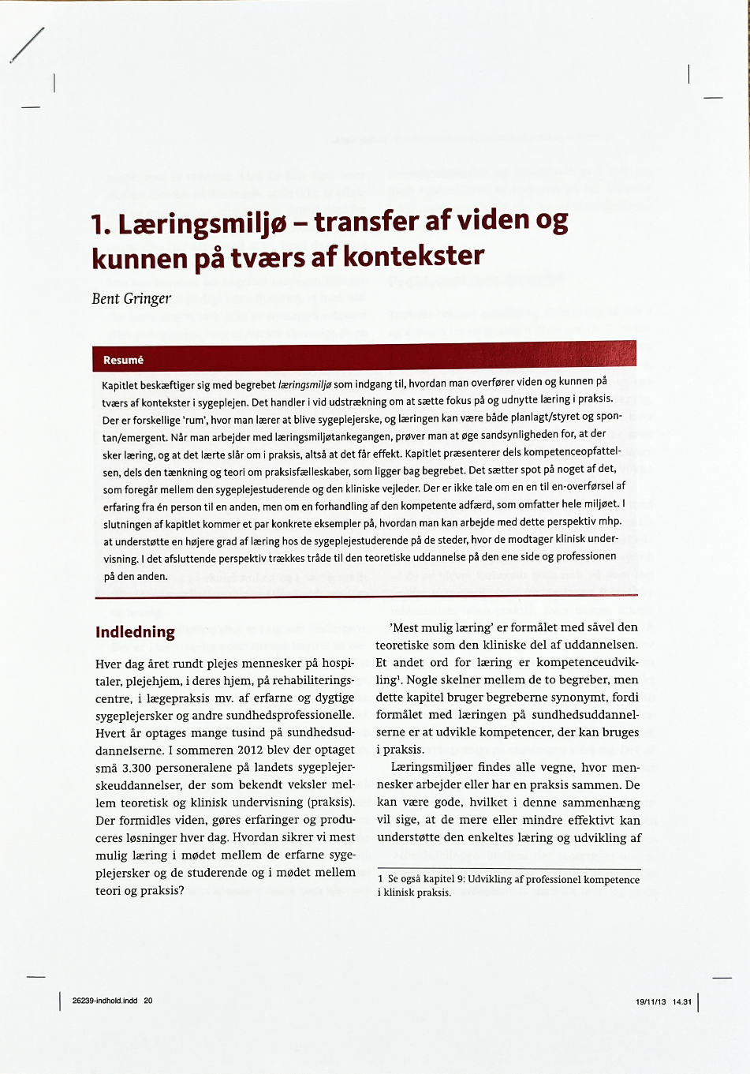

Slide 41
Gode ideer til noget jeg skal gøre, gøre mere eller mindre af eller gøre anderledes, som jeg gerne vil huske i morgen og om en uge…

Slide 42
Pause

